Slide 1
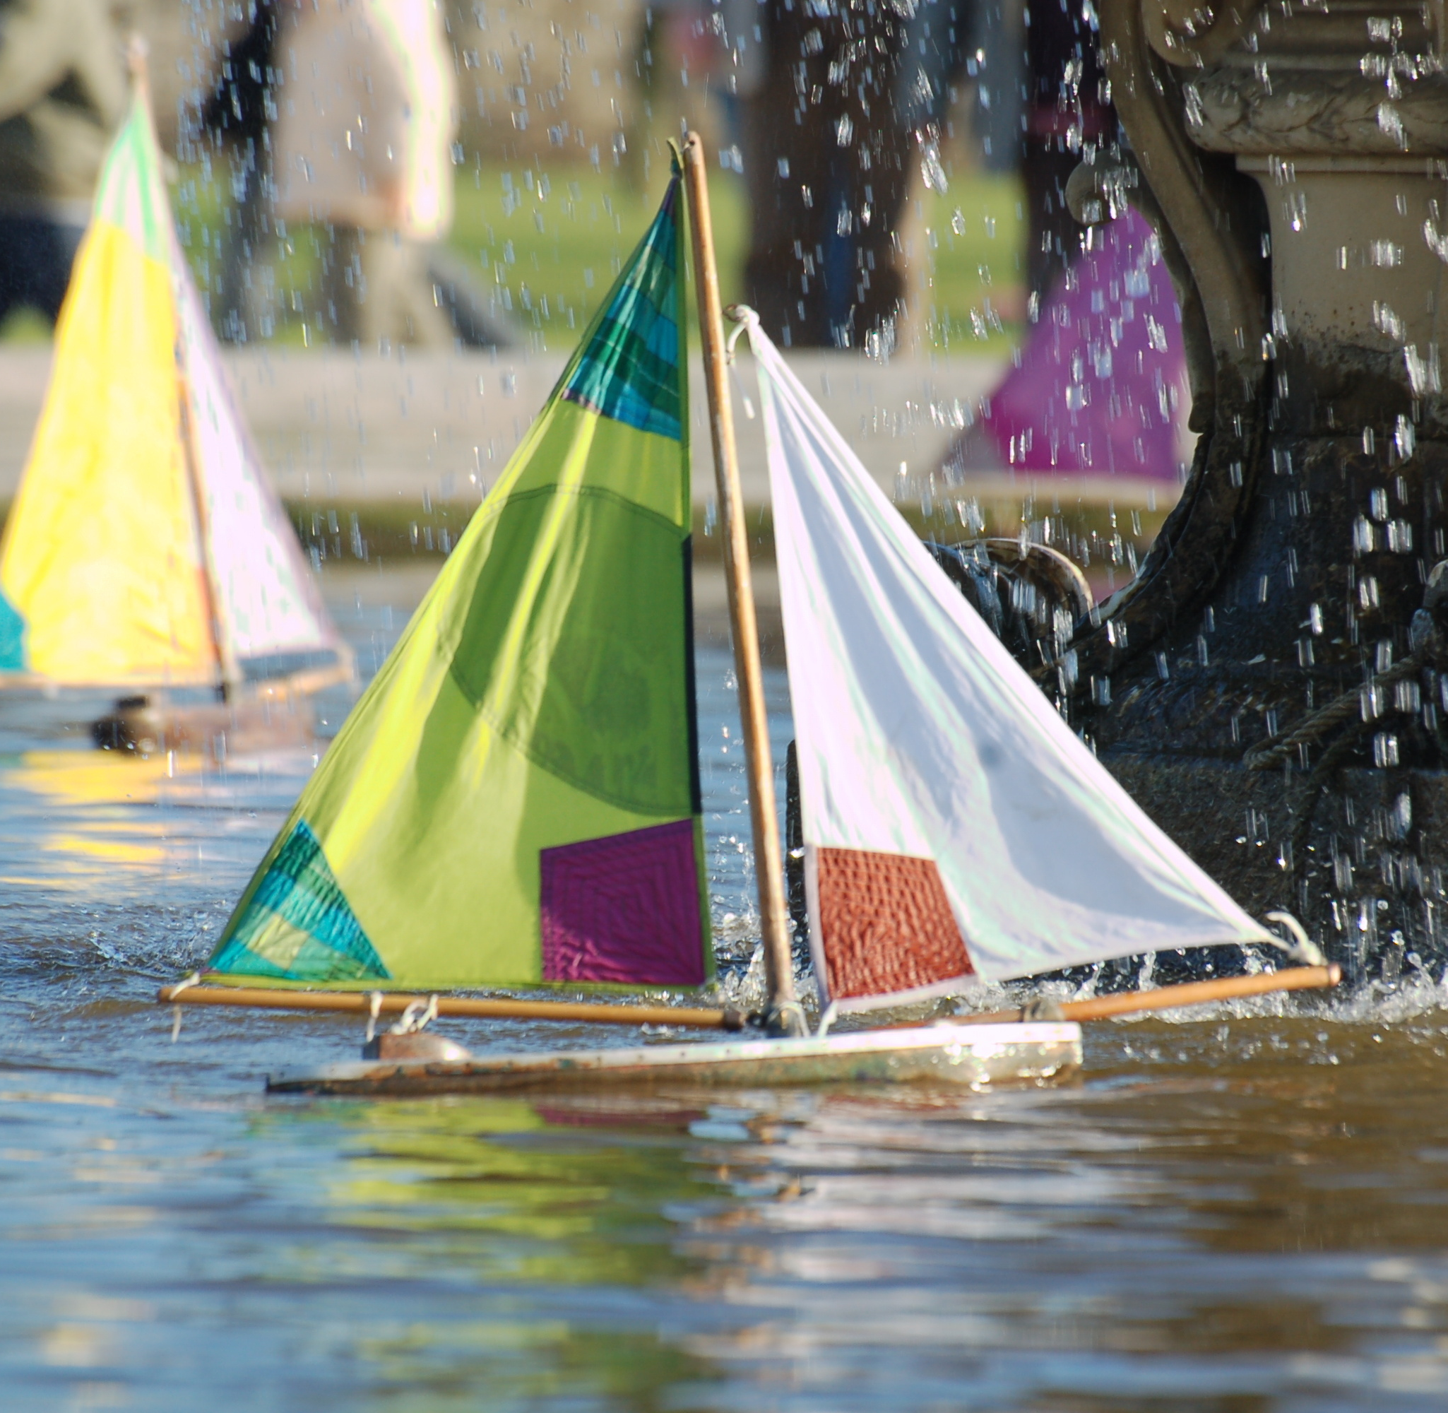
SEMAINE 2- VENDREDI
CAMP VIRTUEL EN MATHÉMATIQUES
EN VOILIER!

Slide 2
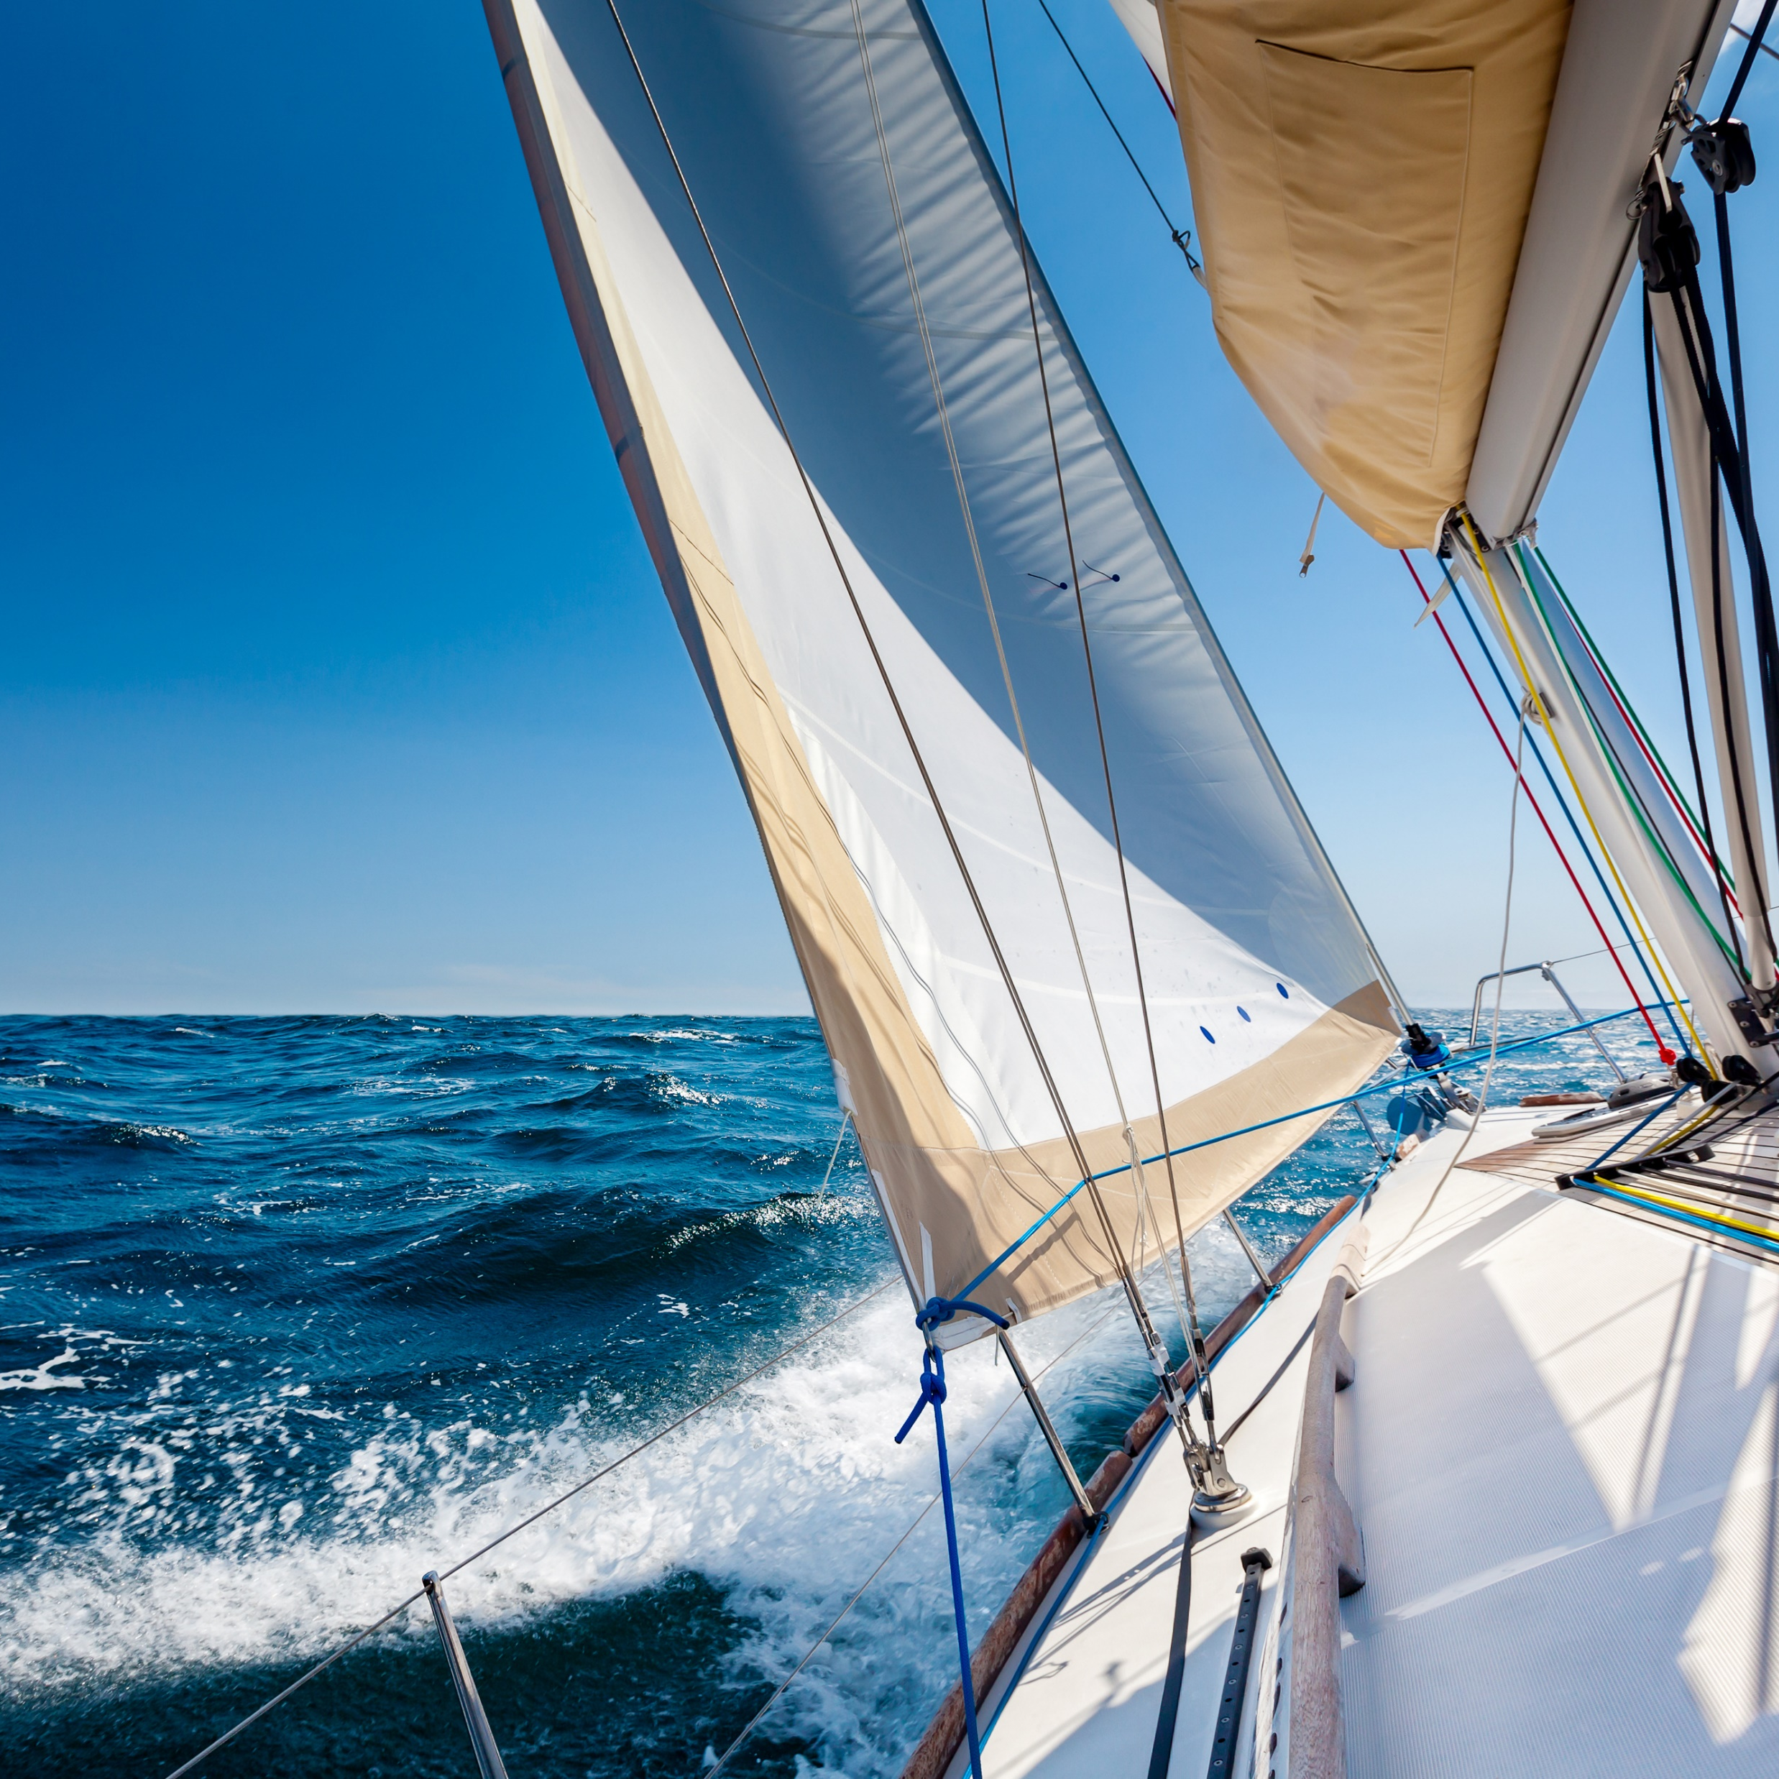
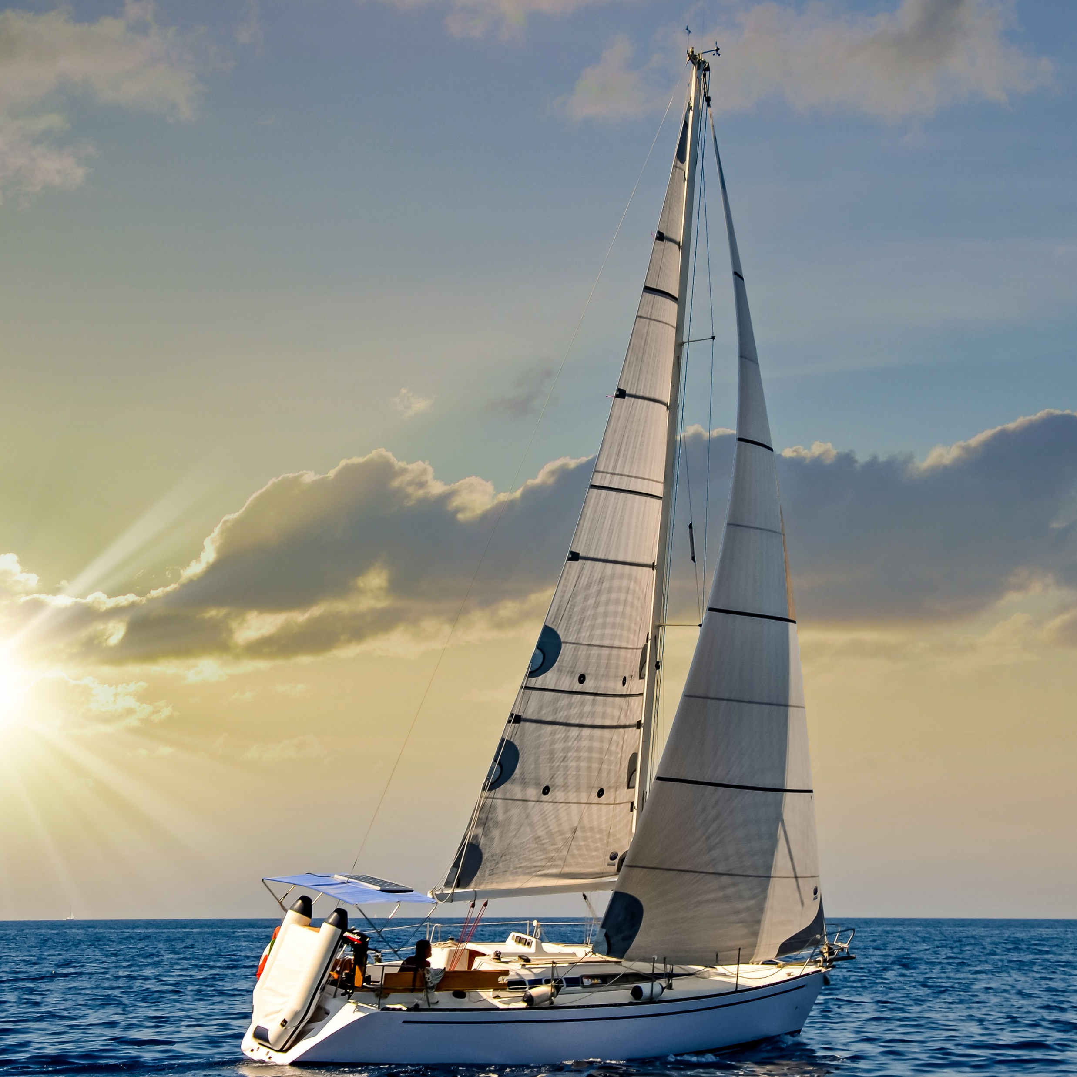
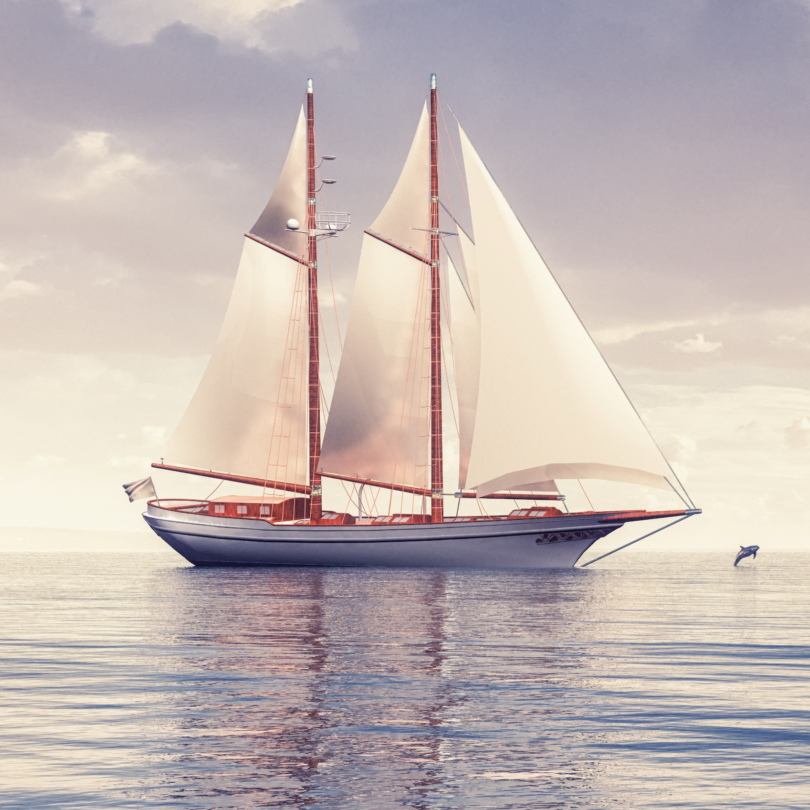
COOP DU MATIN Quels liens mathématiques peux-tu établir entre les voiliers et les mathématiques?

Slide 3
Mon voilier
Défi : Construire un voilier pouvant supporter le plus de poids possible et pouvant se déplacer au gré du vent.
Matériel : Tout est permis! Fouille dans le bac de recyclage!
Contraintes à respecter :
La base de ton voilier doit être une prisme ou un cylindre. Tu devras identifier son volume.
Une des voiles de ton voilier doit être représentée par un triangle rectangle.
Une des voiles de ton voilier doit être représentée par un triangle isocèle.

